Slide 1
目录/Contents
01
摄像头
02
激光雷达
03
毫米波雷达
04
超声波传感器
05
GPS/IMU

Slide 2
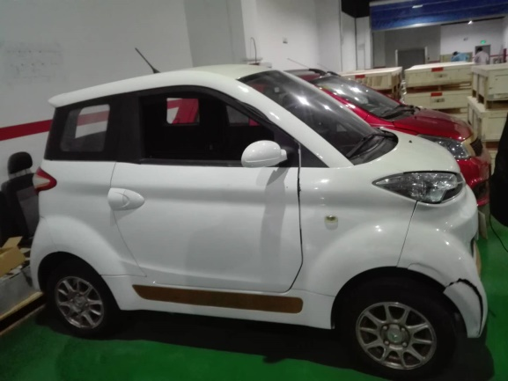
项目概况
基于VAD01自动驾驶项目
具体场景：厂区内部，封闭道路，沿固定线路行驶，无高大建筑物遮挡。
监控影像
交通标示识别
障碍物检测
前方碰撞预警
自动紧急制动
电子驻车
试验用样车

Slide 3
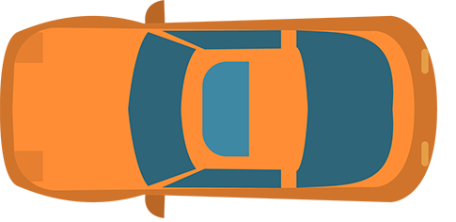
传感器布置
超声波
激光雷达
超声波
1个短距摄像头
1个激光雷达
1个短距毫米波雷达
4个超声波传感器
毫米波雷达
超声波
摄像头
超声波

Slide 4
1.摄像头
摄像机根据镜头和布置方式的不同主要有以下四种：单目摄像机、双目摄像机、三目摄像机和环视摄像机。
1.很多图像算法的研究都是基于单目摄像机开发的，因此相对于其他类别的摄像机，单目摄像机的算法成熟度更高。 单目摄像机的先天缺陷 它的视野完全取决于镜头
单目测距的精度较低
2.虽然双目能得到较高精度的测距结果和提供图像分割的能力，但是它与单目一样，镜头的视野完全依赖于镜头。
而且双目测距原理对两个镜头的安装位置和距离要求较多，这就会给相机的标定带来麻烦。
3.对摄像机来说，感知的范围要么损失视野，要么损失距离。三目摄像机能较好地弥补感知范围的问题。 标定三个摄像机，工作量更大。软件部分关联三个摄像机的数据，算法要求高。
车载传感器中
感知能力最强
监控影像
基于单摄像头或多向摄像头的监控方案，环视影像或仅前视

Slide 5
1.摄像头
4.环视摄像机的镜头是鱼眼镜头，而且安装位置是朝向地面的。某些高配车型上会有“360°全景显示”功能，所用到的就是环视摄像机。
鱼眼摄像机为了获取足够大的视野，代价是图像的畸变严重,可以通过还原和拼接的方法实现从车顶往下看的效果。
环视摄像机的感知范围并不大，主要用于车身5~10米内的障碍物检测、自主泊车时的库位线识别等。
摄像机在无人车上的两大类功能：
感知能力
定位能力 视觉SLAM技术
车载传感器中
感知能力最强
监控影像
基于单摄像头或多向摄像头的监控方案，环视影像或仅前视

Slide 6
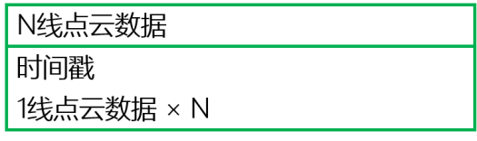
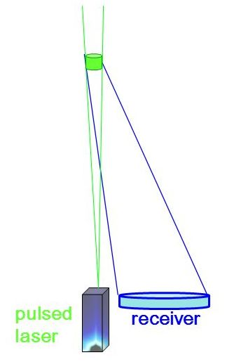
2.激光雷达
工作原理：发射点云数据，雷达模块根据发送和接收信号的时间间隔乘以光速，再除以2，即可计算出发射器与物体的距离。能完美解决测距的问题。
安装位置 无人车的四周 单线激光雷达 四线激光雷达
无人车的车顶 16/32/64线激光雷达
单线激光雷达是目前成本最低的激光雷达。成本低，意味着量产的可能性大，但其因缺少一个维度，不能测量高度。
单帧的点云坐标，可得障碍物的距离。
多帧的点云的坐标，对距离信息做微分处理可得障碍物的速度。
最大的问题：成本问题
根据考察及推荐情况，结合项目实际确定采用激光雷达型号：
VLP-16线 100m
优势：最少线数但能满足需求
障碍物检测
利用图像以及雷达识别算法，识别车辆行进方向中、短距离的障碍物

Slide 7
3.毫米波雷达
频率在10GHz~200GHz的电磁波，波长在毫米量级。
应用在自动驾驶领域的毫米波雷达主要有3个频段，分别是24GHz，77GHz和79GHz。频段越高所能达到的测量距离越远。
毫米波雷达相比于激光雷达的优势：
有更强的穿透性，能够轻松地穿透保险杠上的塑料，因此常被安装在汽车的保险杠内。尤其针对雾霾，沙尘等天气，受天气的影响小；
而且价格相对比激光雷达便宜。
但是不能测量高度数据。
由于毫米波的测距和测速原理都是基于多普勒效应，因此与激光的笛卡尔（XYZ）坐标系不同，毫米波雷达的原始数据是基于（距离+角度）极坐标系。
应用毫米波雷达有一下三点挑战：
1：数据稳定性差
2：对金属敏感
3：高度信息缺失
根据考察及推荐情况，结合项目实际确定采用激光雷达型号：
大陆ARS408长距毫米波雷达 77GHz 160-180m
障碍物检测
利用图像以及雷达识别算法，识别车辆行进方向中、短距离的障碍物

Slide 8
4.超声波传感器
人耳能听到的声音频率为20Hz-20000Hz，高于20000Hz即为超声波，它是一种机械波。
超声波传感器是将超声波信号转换成其他能量信号（通常是电信号）的传感器。
超声波碰到杂质或分界面会产生显著反射形成反射成回波，碰到活动物体能产生多普勒效应。
主要性能指标：工作频率，工作温度，灵敏度，指向性
测距原理：根据空气中超声波传播的速度，s=340t/2
缺点：传播速度容易受天气情况的影响；
散射角大，方向性差，相对较远的目标回拨信号弱，影响测量的精度。
在短距离测量中有优势
测量距离3-10m
主要用于倒车雷达，盲区检测
提供串口：RS232/485

Slide 9
4.超声波传感器
超声波传感器的前装和后装:
前装 在整车出厂前安装 一般支持CAN/LIN接口
后装 在整车出场后安装 一般仅支持RS接口

Slide 10
5.GPS/IMU
1.GPS的原理是三角定位原理，它是基于地球的经纬度物理坐标进行定位的。
但无线电信号的传播时间多少会受到传播介质的影响的。
缺点： 定位的精度不够高
定位频率不太高 10Hz
2.差分GPS的技术：在地面上建基站（Base Station），基站在建立时，可以得到基站的精确位置信息（经纬度）。同时基站具有接收卫星信号的功能。根据基站的精确位置和信号传播的时间，反推此时天气原因导致的信号传播误差，之后利用该误差修正车载的GPS信号，即可降低云层、天气等对信号传输的影响。
可以使无人车的定位精度从10米级别提升至米级。
差分GPS可以解决定位的精度问题，但是解决不了遮挡和反射问题。

Slide 11
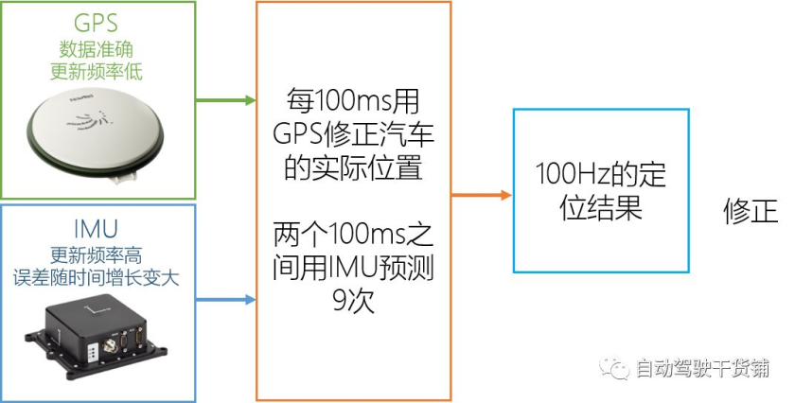
5.GPS/IMU
3. IMU（Inertial Measurement Unit）惯性测量单元——为了能让无人驾驶系统更高频率地获取定位信息，引入的频率更高的传感器。GPS得到的经纬度信息作为输入信号传入IMU，IMU再通过串口线与控制器相连接，以此获取更高频率的定位结果。
IMU原理：以牛顿力学定律为基础，通过测量载体在惯性参考系的加速度，将它对时间进行积分，且把它变换到导航坐标系中，就能够得到在导航坐标系中的速度、偏航角和位置等信息。
IMU特性： 精度 短时间内的推算精度高，不会有太大的误差 但累计误差比较大
频率 100Hz
成本 取决于无人驾驶汽车对定位精度的要求
黄金搭档：GPS + IMU
最经济的方案

Slide 12
5.GPS/IMU
4. SLAM(simultaneous localization and mapping)即时定位与地图构建
根据提前建好的地图和实时的感知结果做匹配，获取当前无人车的位置。
并通过在所有的接收机上安装原子钟，能达到纳米级的测量精度。
视觉SLAM需要解决的最大问题在于地图的容量过大，稍微大一点的区域，就对硬盘的容量要求很高。
基于视觉
基于激光雷达
如何制作出足够轻量化的地图，成为SLAM技术商业化的关键。

